Slide 1
블록체인 네트워크 5주차
송진우

Slide 2
목차
1.블록체인 네트워크
2.HTTP
3.실습
4.중앙화/탈중앙화

Slide 3
블록체인 활용사례
블록체인 이 어떻게 만들어지는 활용방식보다 어떤식으로 활용되는지가 더 궁금하다.
블록체인 개발을 위해서는 안정적인 전기공급 및 5G 모바일 광대역통신망 구축필요
제주도 블록체인 펀드=많은 관심을 가지고 있다
상위 대기업들은 블록체인 관련 사업을 벌써 시장점유중 우리의대처
워워크: 시간 당이 아닌 사용한 만큼만 정확기 지불함
에어컨,프로젝트 등의 기기 사용도 loT로 연결되어 블록체인 적용
Reward는 사용자 전자지갑으로 되돌려줌
암호화폐 구현 방식
이더리움 –poc 방식
이더리움 2.0- POS 지향
리브라- POS 방식

Slide 4
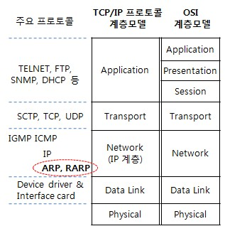
네트워크 5계층
통신망으로 연결된 응용 프로세서들의 정보교환이 되는 계층
Ex) FTP, HTTP
전송을 담당하는 계층
Ex) TCP와 UDP
통신망에 연결된 시스템의 데이터 전송과 교환기능을 담당하는 계층
Ex) IP
물리계층에서 사용되는 통신매체를 통해 데이트 블록의 전송 에러검출 및 에러제어를 관리하고 규정하는 계층
Ex) 스위치, 브릿지
실제 전송매체
Ex) 광케이블, 동축케이블

Slide 5
Server-Client Architecture
Server
-항상 켜져 있는 호스트이며, 서비스를 제공
-고정 IP주소를 사용
-데이터 센터로 이용함
Client
-Server와 통신하며, 서비스를 요청
-Client들 간 직접 통신하지 않음
-유동 IP를 가질 수 있음
-항상 연결되어 있지 않고 간헐적으로 통신할 수 있음

Slide 6
Peer-to-Peer Architecture
항상 켜져 있는 서버는 없음
임의의 종단 시스템과의 직접 연결
각 peer들은 각자 서비스를 요청하고 제공함
간헐적으로 연결되고 IP주소를 변경하여 관리의 어려움이 있음

Slide 7
Socket Application
Stream socket
-TCP 트랜스포트 계층 프로토콜을 사용하여 통신하는 소켓
-연결지향 형태를 지원
데이터그램 소켓
-UDP 트랜스포트 계층 프로토콜을 사용하여 통신하는 소켓
-신뢰적이지 못한 데이터그램 형태를 지원

Slide 8
Network Application
통신은 인간이 의사전달 수단으로 많은 방식을 생각했다.
네트워크 종류
▶ Email
▶ Web
▶ Remote login
▶ Volp
▶ Search
▶ Social networking
▶ etc

Slide 9
Network Application
Application
▶서로다른 종단 시스템에서 동작
Application 구조
▶ Server-client Architecture
▶ Peer to peer Architecture
▶ Hybird (Server +peer to peer Architecture 혼합)
EOS 저장속도가 빠름
Application layer
HTTP,FTP,SMTP 등이 있다 APP WEB은 거의 HTTP 로 만들 예정
각 layer 마다 head 가 있다.
URL :은 영문으로 되어있음
peer-to-peer = server+client 합친것

Slide 10
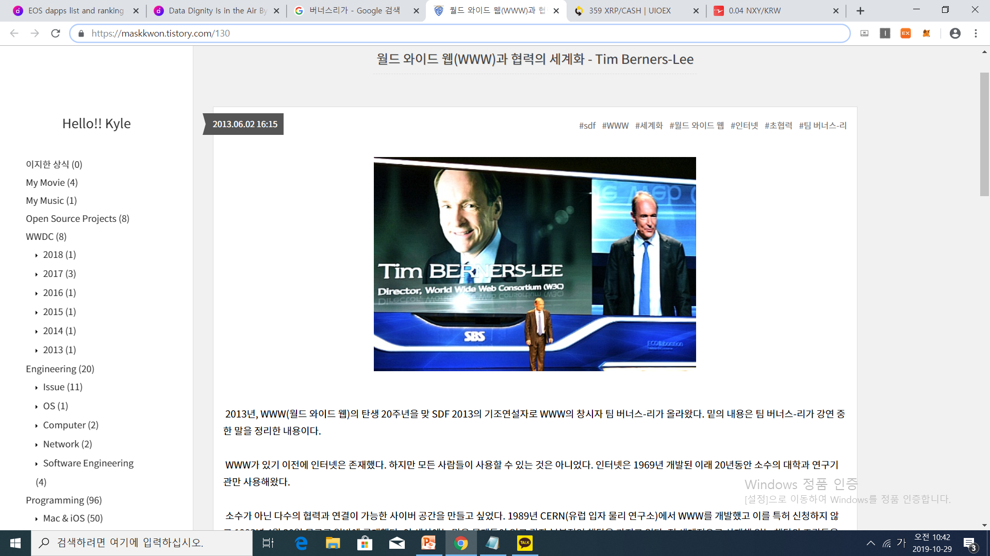
HTTP 탄생
팀 버너스 리
HTTP 0.9 -최초에 웹을 발명했을 때 사용하던 프로토콜
현재의 HTTP와 다르게 헤더가 없고,GET 메소드만 있음.
HTTP 1.0 - 최초의 표준화
HTTP 1.1 – 완성본
HTTP 메시지-동기형 프로토콜
Request 요청>결과
웹페이지는 기본 HTML과 여러 참고 객체들로 구성됨

Slide 11
HTTP(hyertext tramsfer protocol)
웹 상에서 정보를 주고 받을 수 있는 프로토콜이며 주로 HTML 문서를 주고 받는데 쓰인다.
TCP와 UDP 를 사용하며 , 80번 포트를 사용함
1-3000 예약된 포토
3000이상 사용자 고르기 가능
웹의 application 계층 프로토콜
Server-Client Architecture로 구성
TCP 트랜스포트 프로토콜을 사용함
HTTP는 비상태 프로토콜
두 유형의 메시지 : 요청(request)와 응답(response)
요청라인: POST, GET method 사용
◈TCP 트랜스포트 프로토콜 사용
Client 80포트 서버에게 TCP 연결을 시작
Server는 client TCP 연결 요청 수락
브라우저 웹 사이 HTTP 메시지 교환
TCP 연결 종료
◈HTTP는 비상태 프로토콜
과거요청에 대한 정보를 보유하지 않음

Slide 12
HTTP
비지속 연결
지속연결
◈분리된 TCP 연결을 통해 송수신
비지속 연결 RTT
Client > sever > Client 순환시간
단점
각 객체당 2 RTT 필요
각 TCP 연결에 대한 OS 오버헤드 생김
◈쌍이 같은 TCP 연결 상에서 송수신

Slide 13
HTTP 응답메세지
100~199 : 정보응답
200~299: 클라이언트 요청 성공
300~399: 요청 수행되지 않았으며, 수행되기 위해 다른 행위가 필요함
400~499 요청 불완전, 성공위해 다른 정보 필요
500~599 서버 오류 만나거나,요청 수행불가

Slide 14
Wireshark
패킷 캡쳐 도구
특정 호스트의 패킷 캡쳐
특정 두 호스트의 통신 패킷 캡쳐
특정 포트 패킷 캡쳐
특정 두 포트 전부 패킷 캡쳐 등
IP 정보를 통해 어느 국가인지를 확인 할 수 있음

Slide 15
FTP Application
원격 호스트와 파일을 송수신하는 프로토콜
서버-클라이언트 구조
두 개의 TCP 연결을 사용
전송은 20 port, 제어는 21번 port 사용
데이터 전송 방식에 따라 active 모드와 passive 모드 있음
컴파일 실행할 때 주의점
에디트 : 인코딩 설정 활용
커맨드 창 : -encoding UTF-8 / -encoding EUC-KR

Slide 16
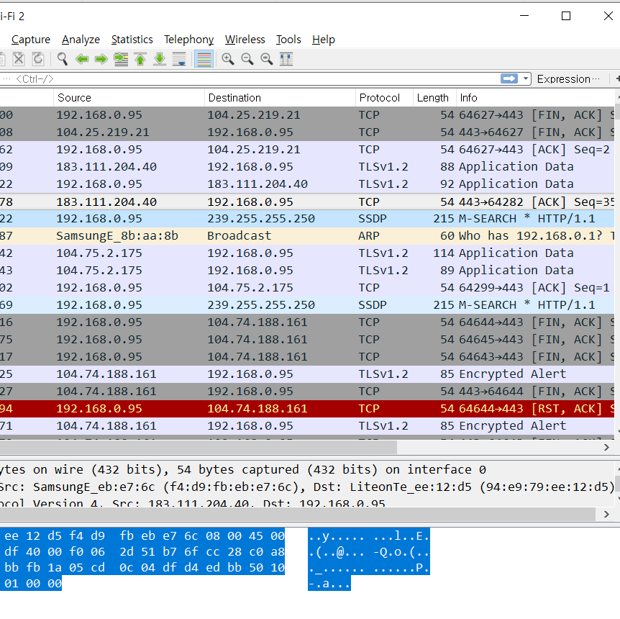
▶ 각 나라마다 Destincation 등으로 정해져있음 ex)192.168.2.xxx ▶ TCP 검색시 포드번호,소스 서로주고 받는 탭이 나옴 필터에 http 입력 웹브라우저 접속 TCP IP HTTP 프로토콜 분석
Wireshark

Slide 17
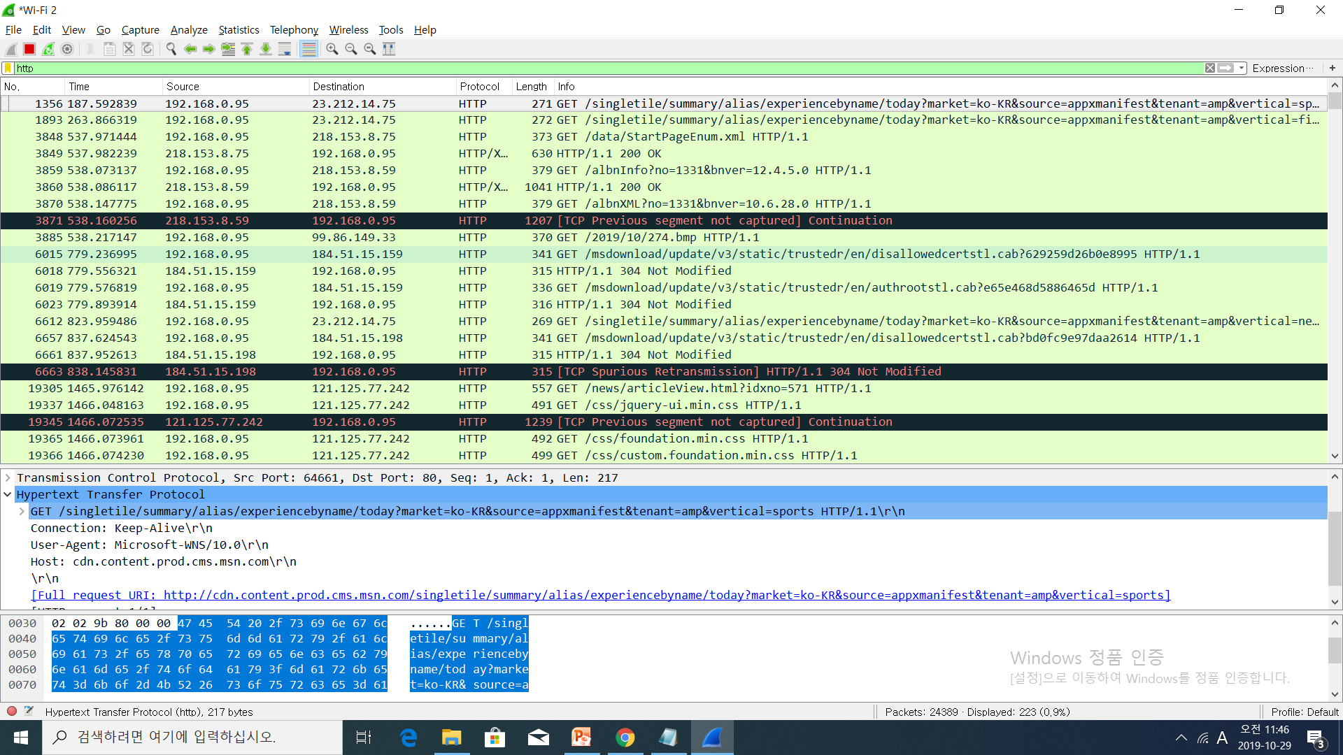
Notes:
Get 서버

Slide 18
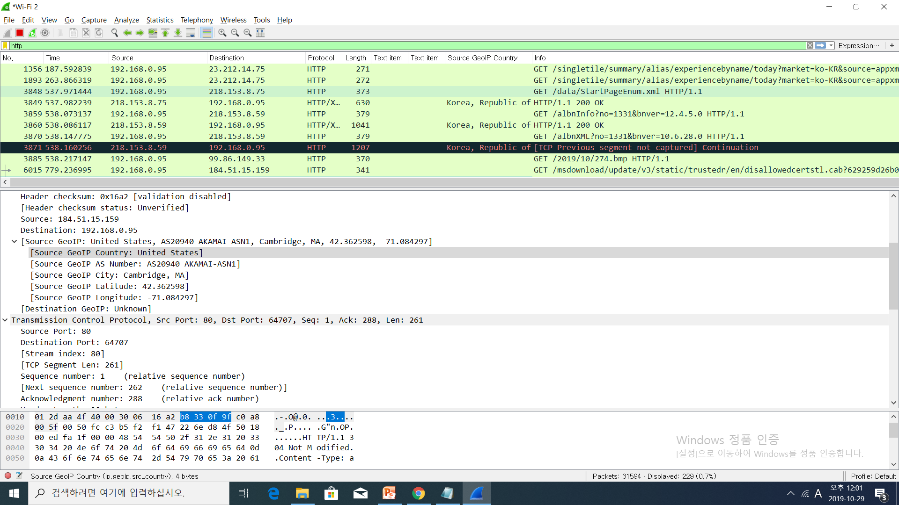
IP 정보를 통해 해당 국가 확인 가능
▶ Ip protocol 에서 확인가능
▶ GeolP datebase directries 선택 후
New 를 눌러 다운로드 한 위치 지정 및 저장
▶ Apply as column 국가 정보 확인

Slide 19
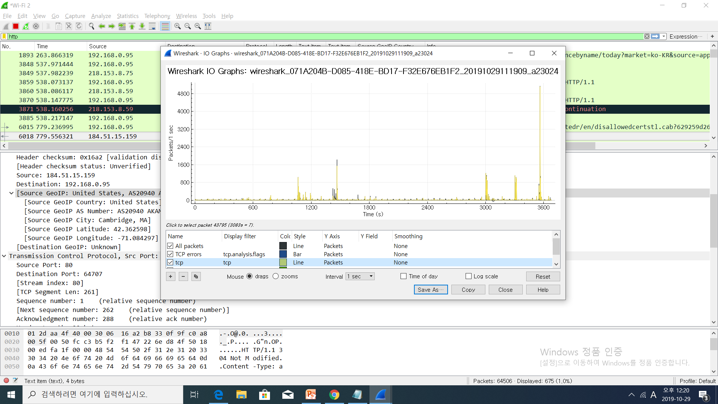
IO Graphs

Slide 20
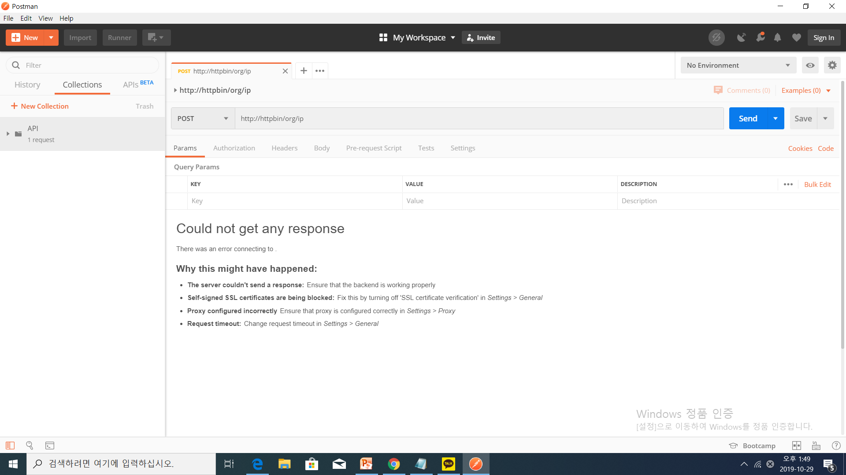
Postman

Slide 21
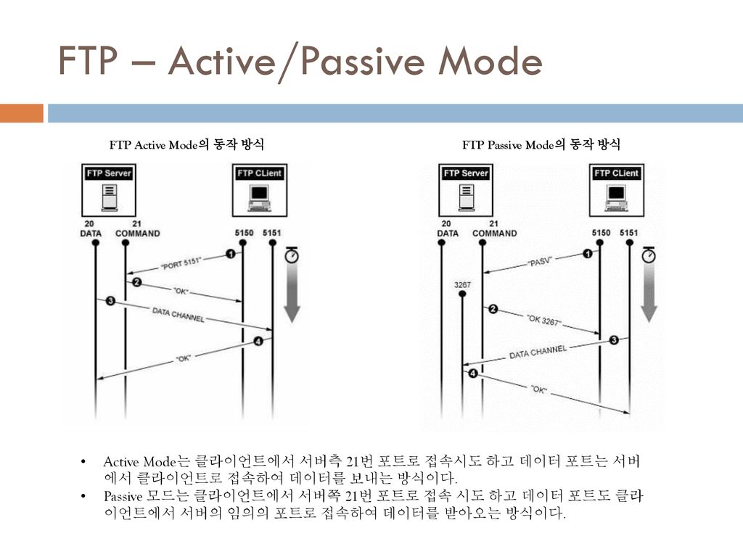
Active/passive 차이점

Slide 22
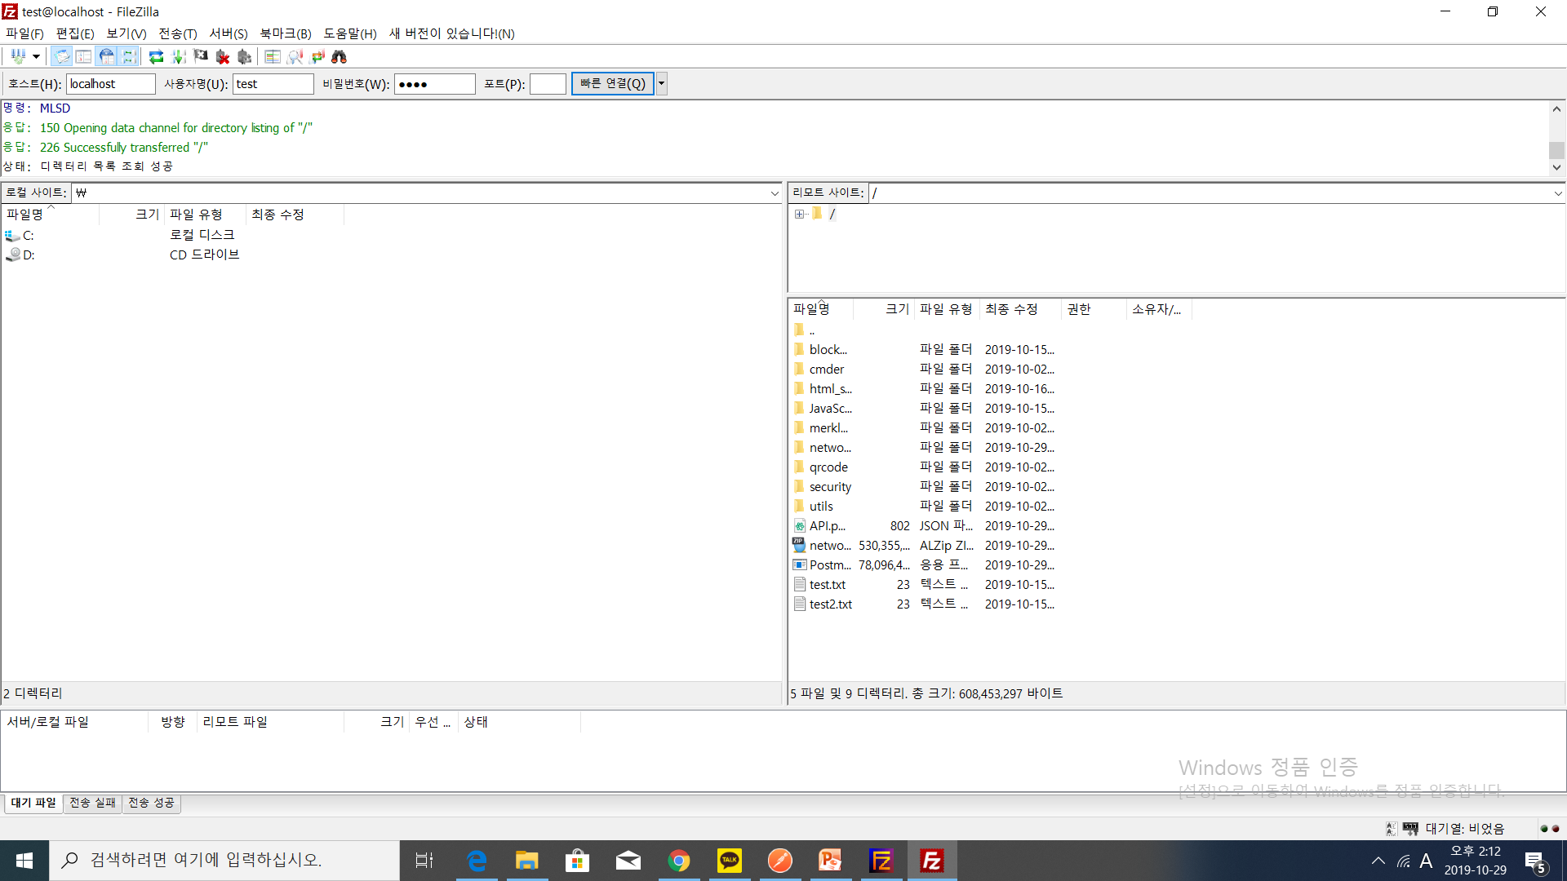
FileZila

Slide 23
FTP Application
원격 호스트와 파일을 송수신하는 프로토콜
20= 포토 전송
21= 포토 제어
제어 연결
데이터 연결
FTP mode (server 기준)
Active
passive

Slide 24
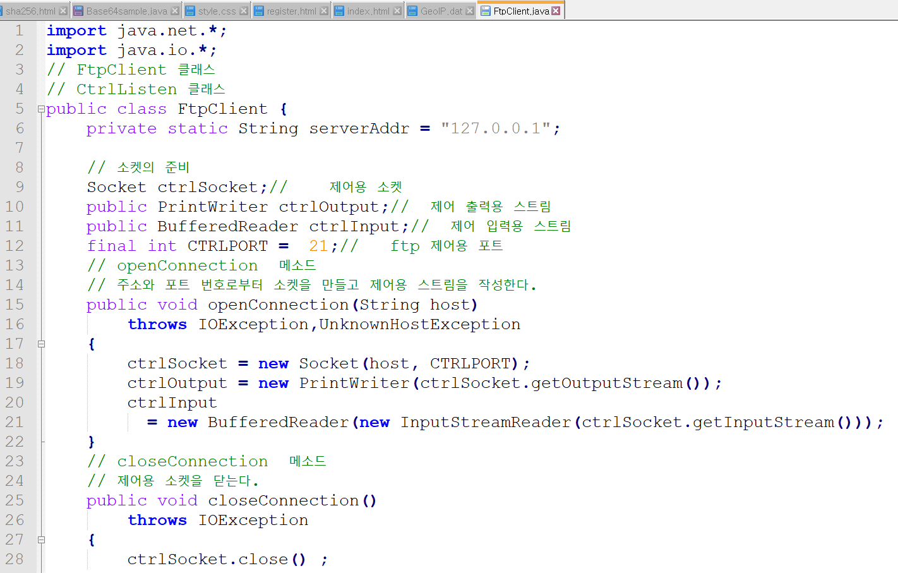
FTP 실습

Slide 25
Scoket Application
Stream socket
연결-지향 형태를 지원
데이터그램 소켓
신뢰적이지 못한 데이터그램 형태를 지원
원시 소켓
특정 목적을 위해 사용

Slide 26
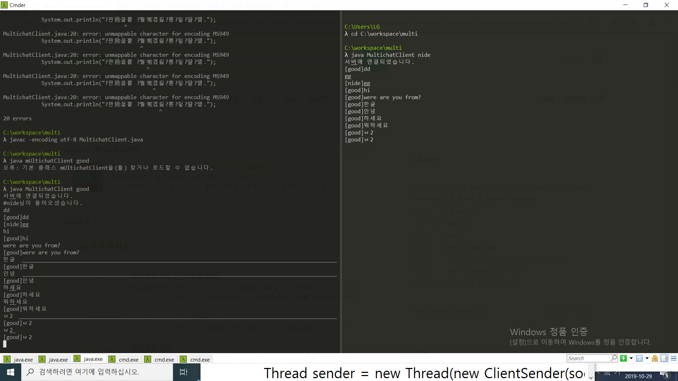
Socket 네트워크

Slide 27
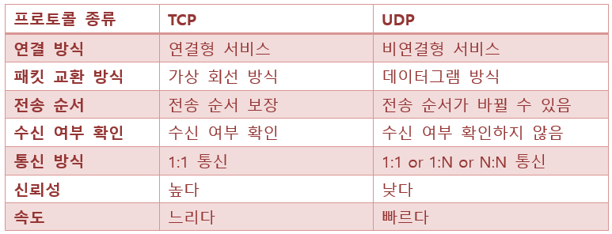
TCP vs UDP

Slide 28
p2p
▶ P2P (동등 계층간 통신망)
▶ 동등 계층 노드가 서로 클라이언트와 서버 역할 동시 시행
▶ 여러가지 형태 리소스를 이용하는 일종의 응용 프로그램
▶ 중앙집중형 네트워크
▶ 분산형 네트워크
1987~ 개발 하였고 동등한 자격을 가진 자율적 객체로 이루어진 자율 구성 시스템 정의
UDP protocol
UDP RFC 768 문서에 정의된 비연결 지향 프로토콜

Slide 29
하이퍼레저(Hyperledger)
▶ 각 노드마다 역할 다르게 지정가능
▶ 토폴로지가 정해지지 않아 슈퍼노드 도입 가능
▶ 전용 멥버쉽 서버를 보유하기 때문에 인덱스 서버 역할 가능하여 하이브리드 p2p라 불림

Slide 30
ICO 란?
ICO는 Initial Coin Offering의 약자이며 BTC or ETH 형식으로 투자받는 것으로
새로운 암호화폐를 개발하기 위해 투자자들로 부터 개발자금을 모집하고 그 대가로 코인을 주는 행위라고 볼 수 있다.

Slide 31
중앙화/탈중앙화

Slide 32
신뢰의 중앙화
▶신뢰란 무엇인가?
타인과 관계에 잇어 필요한 믿음
▶왜 신뢰가 국가의 경쟁력을 높이는가?
변화에 대해 빠르게 대처할 수 있다. Ex) 들어 신기술 프로젝트에 대한 투자
▶현대 국가에서 신뢰를 담보하는 기능을 하는것은 무엇인가?
은행,국가,직책,블록체인을 통한 기술담보
신뢰에 따른 변화
거래비용 중감
경재성장률
기업,정부 상호간의 거래
신뢰비용
Ex)지하철내 플랫폼,검사 공하는 공무원 ,CCTV

Slide 33
신뢰의 중앙화
금융기관의 역할은 무엇인가?
▶ 나의 재산을 안전하게 보호해주는 역할이며 고객들이 올바른 정보를 판단할 수 있게 도와줌
금융기관에서 하는 서비스는 무엇이 있는가?
▶ 현금거래,재산보호
자신이 주로 사용하는 금융서비스는 무엇인가?
▶ 국민은행 ,우체국,
한국은행이 지닌 통화량 역할 및 권한
물가 안정화
은행이 금융거래 신뢰를 확보하기 위해 하는 노력
신뢰를 확보하기 위해 은행이 중앙화 되엇을때 발생하는 부작용
해킹시 거래 불안전,은행에 대한 정부 독점 현상,각주구검
▶ 한국은행이 지닌 통화량을 조절하는 역할과 권한
제할인율,공개시장조작(금리),지급준비율,기존금리변경
▶ 은행이 금융거래의 신뢰를 확보하기 위해 하는 노력
저신용자에대한 중금리 대출 확대,보안강화,예금자보호법
▶ 개인정보 유출사건 무엇?
은행에서 권한 집중으로 EX)2008 서브프라임 모기지
▶대만 제일은행 악성코드를 심어 ATM을 해킹

Slide 34
신뢰의 중앙화
▶ 신용창출과 인플레이션 관계 설명
땔래야 땔수 없는 관계 (신용창출로 인해 화폐의 가치가 상승하며 모든 상품의 물가가 꾸준히 오르는 경제현상
▶ 인플레이션 개인에게 미치는 영향
삶의 질이 떨어지며,범죄발생률이 증가할 수 있다.
▶ 금융시스템에서 이자발생과 그로 인한 효과를 그림으로 설명(말로 순환)
화폐발행+이자 >
자본주의 시스템은 화폐를 계속 발행해주는 시스템이라 볼 수 있음
이자가 있기 때문에 신용창출을 계속 하여야 한다.
그점을 보완하기 위해 비트코인이라는 화폐가 나오게 되었다.

Slide 35
신뢰의 중앙화
▶ 기축통화란 무엇인가?
국제공용화폐 EX)달러
달러는 미국연방중앙은행에서 찍어냄(민간은행)
▶ 금본위제와 국채본위제의 차이
돈과 화폐의 가치를 일정하게 유지해줌
국채본위제는 화폐 가치를 마음대로 변경시킬 수 있다.
▶ 시뇨리지(화폐주조차익)
중앙은행 및 정부가 화폐발행으로 얻는 이익
암호화폐 화폐를 발행하면서 생각나는 효과

Slide 36
신뢰의 보장과 중앙화
▶ 원화
한국은행이 발행 하며 결정에 따라 추가발행
인플레이션: 꾸준히 발생,화폐 가치가 지속적으로 떨어지며 본원통화 발행 후 신용창출로 신용통화 생성
EX)비트코인
전세계 분산된 노드들에 의해 발행
2100만개로 반감기를 거쳐 계속 줄어듬
인플레이션:화페량이 정해져 있기에 본원통화로 신용창출 효과가 현재까지 없음
은행의 역할
1.거래 내역 및 장부 관리
2.DB서버 관리,강력한 보안과 감시 시스템
3.접근제한
효과
1.신뢰학보
2.안전하고 원활한 거래 증가
3.고객증가

Slide 37
금융기관 역할
은행 중앙화 시스템
1.관련기관 직원만 작성
2.중앙에서 보안 집중
3.소수에게만 접근권한 부여
4.내외 감시기구(은행내부/국가감독기관 등)
부작용
1.소수에게만 권한이 있기에 불법행위 감시 어려움
2.중앙 DB로 해커에 의한 정보유출사건 발행
3.내외 감시기구 카르텔로 문제 발생

Slide 38
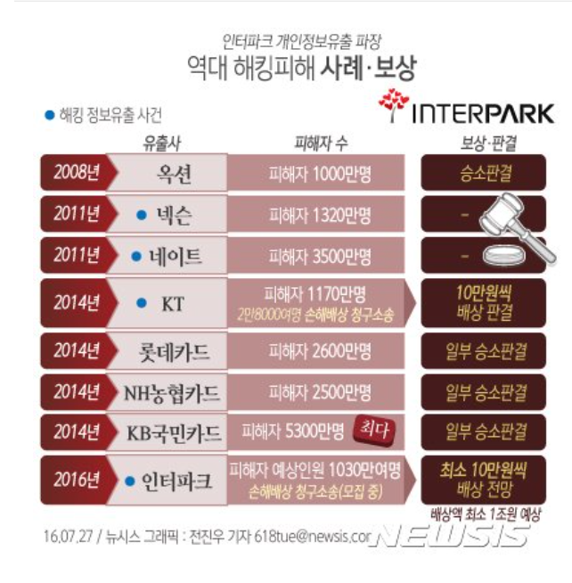
개인정보유출 사례

Slide 39
관료제란?
▶ 관료제란?
정보관리시스템과 정보처리시스템
1.공동체 유지를 위해 항시적으로 작동하는 것
2.공동체 내부의 정보처리기계
3.공동체의 지속적인 존립을 위해 정보의 강제적 순환을 보장하기 위한 사회적 기술
◈특징
1.전문화 혹은 분업화
2.위계적 서열구조
3.규칙과 규제에 의해 작동
4.몰개인성
5.자격에 대한 검증을 기반
6. 대리 실행인
관료제:거대 업무를 효과적으로 처리할 수 있음

Slide 40
관료제
▶ 관료제 확대된 이유는?
거대 공동체 출현으로 인해 체계적 관료제가 필요해짐
▶ 필요한 이유
1.수백Km~수천Km 떨어진 규모 거대한 영토
2.복잡한 정보 관리와 처리 필요성 ex)세금,급여,국방비
3.공동체 유지
4.의사결정 후 집행
Ex)전염병 발생 정보-인력투입
외적 침입 정보 - 군대파견
대규모 기근 - 식량 전달

Slide 41
관료제 인한 중앙화 문제점
중앙화된 조직
▶ 조직의 폐쇄성
▶ 정보의 비대칭성
▶ 관료의 권위주의
▶ 정보 접근 권한 소수에게 집중현상
인터넷발달
▶ 정보 습득 처리 빠르게 가능
▶ 관료제 정보처리 늦고, 더 이상 비효율적
▶ 시민사회의 커뮤니케이션 ,관료제에 비해 빠름
▶ 관료제라는 사회적 기술 자체가 비효율

Slide 42
시빌어택
P2P 네트워크에서 수많은 공격자들의 가명신분을 만들어 영향력을 행사하는 것
문제점
신뢰 노드 유저를 제외시킬 수 있음
이중 지불을 발생시킬 요소가 있음
현재까지 확실한 예방책이 없음
◈비잔틴 장군 문제
지휘관들 중에 배신자가 생길 수 있기 때문에 작전이 실패할 수 있음
서로 신뢰를 얻기 위해서는 블록체인을 통한 합의 알고리즘이 필요하다고 생각함
시빌공격은 무엇?블록체인 네트워크에서 시빌공격이 일어나면 어떤 일이 발생할 수 있는가?
쿠데타라고 예를 들었고, 신뢰를 얻고있는 노드를 잃어버릴 수 있다.
비잔틴 장군 문제는 서로 신뢰하지 않는 사람들을 합의에 이르기 힘들다는 것
해결
블록체인 비트코인합의 알고리즘 POW 수학문제 연산으로 서로 부정을 저질렀는지 걱정할필요 없이 같은 상태에 도달할 수 있음

Slide 43
PoW
▶ 작업증명방식(proof Of work)
불특정 다수들이 통일된 결정을 하기 위해 사용하는 알고리즘
채굴 이라는 과정을 통해 연산작업을 많이 한 노드에게 장부의 작성권한을 부여하는 방식
▶ 작동원리
해당 암호화된 문제를 가장 빠른시간내에 푼 노드에게 블록생성 권한을 주고 보상으로 코인제공 방식

Slide 44
출처
https://maskkwon.tistory.com/130-팀 버너스리
https://slidesplayer.org/slide/14762490/- passive /acttive 차이점
https://news.joins.com/article/20364827-중앙일보 개인정보유출 파장
http://www.ktword.co.kr/word/abbr_view.php?m_temp1=10-네트워크 계층
https://mangkyu.tistory.com/15-TCP,UDP 차이점

